Slide 1
wkhtmltopdfへようこそ
v0.1
エスコ・ジャパン株式会社
2023.03.22
Notes:
0

Slide 2
１ー１．wkhtmltopdfの紹介
wkhtmltopdfは、Qt-WebKitレンダリングエンジンを使用してHTMLをPDFとして
レンダリングするためのオープンソース（LGPLv 3）コマンドラインツールです。これらは完全に「ヘッドレス」で動作し、モニタやモニタサービスは必要ありません。
複数のプラットフォームをサポートし、windows、linux、macなどのシステムで動作することができます。
詳しくはこちらをご覧ください！
https://wkhtmltopdf.org/index.html
1
Notes:
1

Slide 3
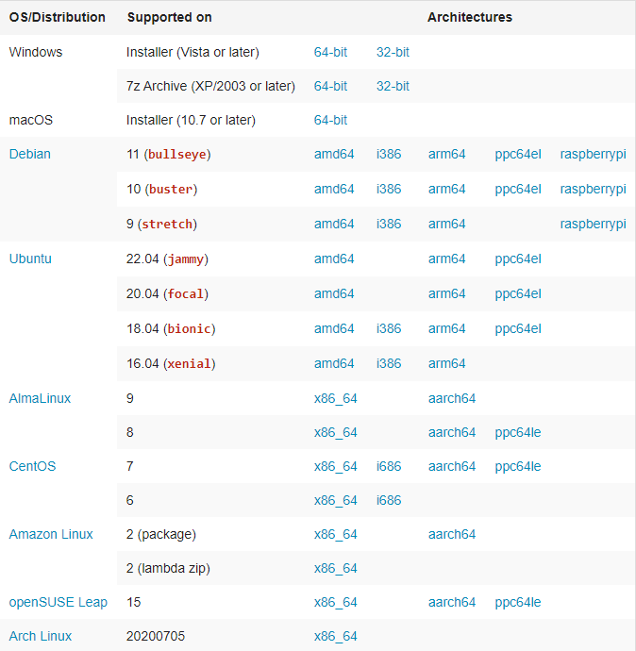
１ー２．wkhtmltopdfの取得
wkhtmltopdf公式サイトにログインします。
システムタイプに応じて必要なインストール
バージョンをダウンロードします。
今回はwindowsとlinuxシステムにおける
ソフトウェアのインストールと使用について
のみ紹介します。
Windows:
wkhtmltox-0.12.6-1.msvc2015-win64.exe
Linux（CentOS 8 stream）
wkhtmltox-0.12.6.1-2.almalinux8.x86_64.rpm
詳しくはこちらをご覧ください！
https://wkhtmltopdf.org/downloads.html
2
Notes:
2

Slide 4
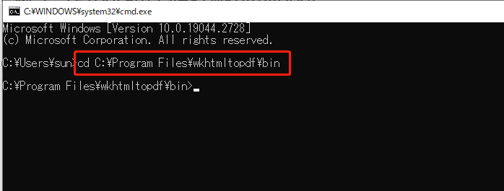
２ー１．インストール (windows)
Windows版
１．wkhtmltox-0.12.6-1.msvc 2015-win 64.exeを実行し、任意の場所に設定します。
インストールオプションはすべてデフォルトを選択すればよい。
例：C:\Program Files\wkhtmltopdf
２．コマンドプロンプトを起動、1で作成したwkhtmltopdf内のbinフォルダのパスを指定して移動。例：cd C:\Program Files\wkhtmltopdf\bin
3
Notes:
3

Slide 5




２ー２．インストール（linux）
Linux版
１．インストールコマンドの実行： rpm -ivh wkhtmltox-0.12.6.1-2.almalinux8.x86_64.rpm次のようなプロンプトが表示される場合は、対応する依存ファイルをインストールする必要があります。
２．コマンドを実行して依存ファイルをインストールします。
yum -y install xorg-x11-fonts-75dpi，yum -y install xorg-x11-fonts-Type1
３．wkhtmltopdfを再インストールする
4
Notes:
4

Slide 6
３ー１．試し１（Windows）
コマンドを使用したpdfの作成（携帯端末）
wkhtmltopdf --disable-smart-shrinking --page-height 4000px --page-width 390px -T 0 -B 0 -R 0 -L 0 --enable-javascript --javascript-delay 2000 http://localhost:8086/aams_i/AAMS_I03_recipient_info.jsp D:\recipient_info.pdf
パラメータの説明
--disable-smart-shrinking スマート収縮戦略を使用しない
--page-height 4000px ページの高さ4000px
--page-width 390px ページ幅390px
-T 0 -B 0 -R 0 -L 0 ページ余白（上、下、右、左）を0に設定する
--enable-javascript WEBページによるjavaScriptの実行を許可する
--javascript-delay 2000 2000 ms遅延してjavaScriptの実行完了を待つ
http://localhost:8086/aams_i/AAMS_I03_recipient_info.jsp WEB画面
D:\recipient_info.pdf PDFの保存パス
5
Notes:
5

Slide 7
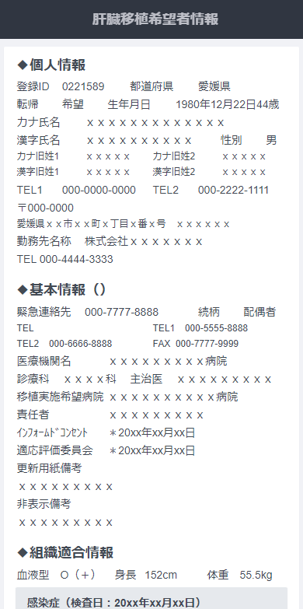
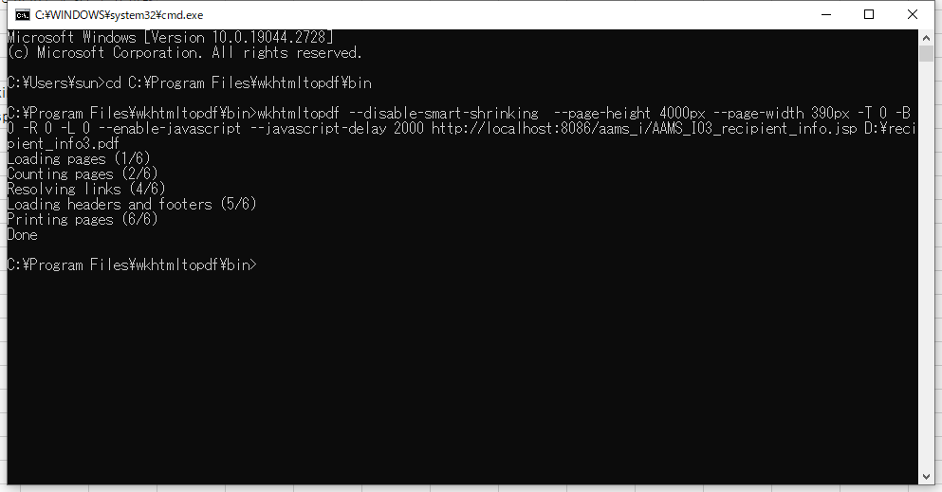
３ー２．試し１（Windows）
コマンド実行効果(携帯端末)
6
Notes:
6

Slide 8
３ー３．試し２（Windows）
コマンドを使用したpdfの作成（ＰＣ端）
wkhtmltopdf -T 0 -B 0 -R 0 -L 0 http://localhost:8086/aams_i/AAMS_I_donor_chart_4.jsp D:\chart4.pdf
パラメータの説明
-T 0 -B 0 -R 0 -L 0 ページ余白（上、下、右、左）を0に設定する
http://localhost:8086/aams_i/AAMS_I_donor_chart_4.jsp WEB画面
D:\chart4.pdf PDFの保存パス
※ページの幅高さを明記しない場合、デフォルトはA4
7
Notes:
7

Slide 9
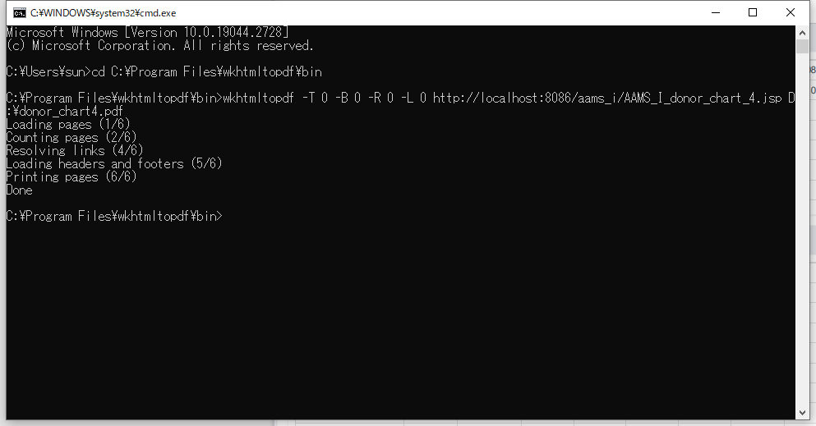
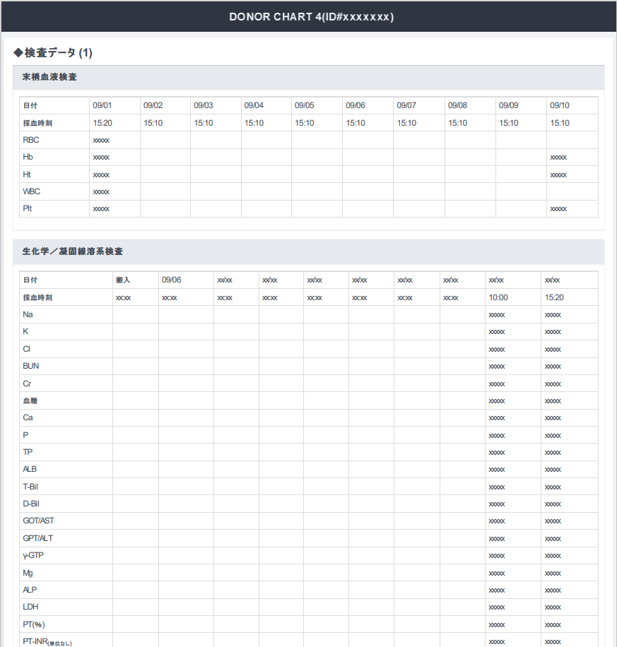
３ー４．試し２（Windows）
コマンド実行効果(ＰＣ端)
8
Notes:
8

Slide 10
３ー５．試し３（Linux）
コマンドを使用したpdfの作成（ＰＣ端）
wkhtmltopdf -T 0 -B 0 -R 0 -L 0 -O Landscape http://192.168.131.99:8086/aams_i/AAMS_I_donor_chart_6.jsp /tmp/chart6.pdf
パラメータの説明（ Windows版と同じパラメータ）
-O Landscape 「風景（Landscape）」モードに設定(横方向)、
デフォルトはアバターモードです（Portrait）
/tmp/chart4.pdf PDFの保存パス
9
Notes:
9

Slide 11
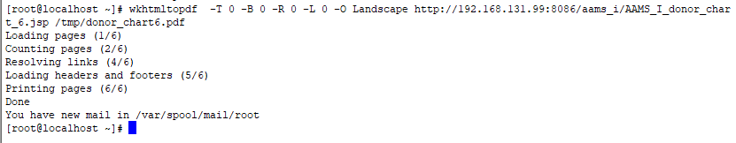
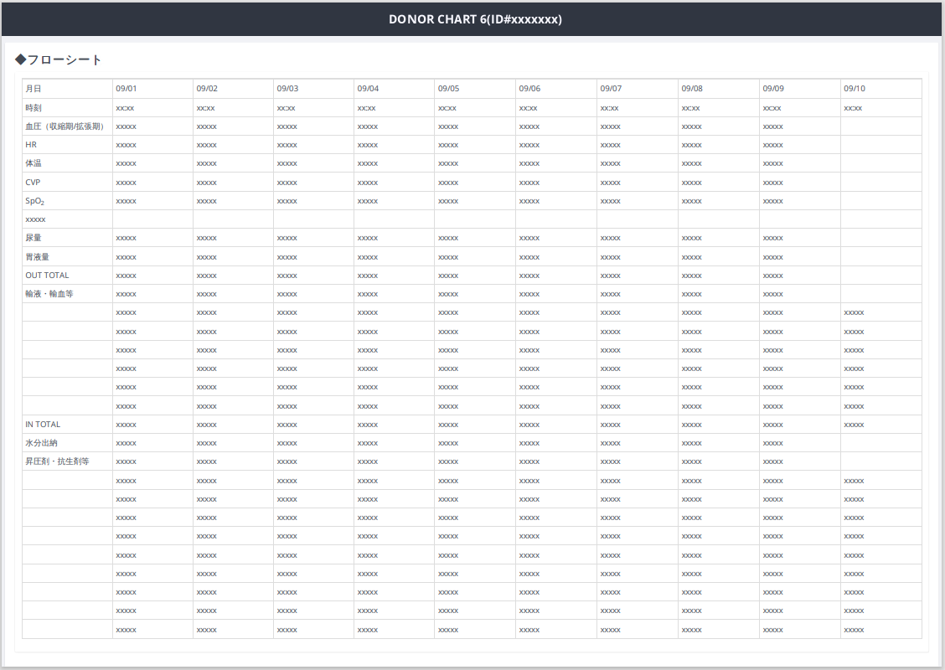
３ー６．試し３（Linux）
コマンド実行効果(ＰＣ端)
10
Notes:
10

Slide 12


４ー１．タスク計画の作成
実行スクリプトの編集(i---編集)
runchart 4.shに権限を与える
コマンド：chmod 777 /var/runchart4.sh
crontabファイルの編集（タスク計画の追加）
Month(1-12)
Day of week(0-6)
Day of month(1-31)
Hour(0-23)
Minute(0-59)
*/5 * * * * /var/runchart4.sh 5分ごとに実行
11
Notes:
11

Slide 13
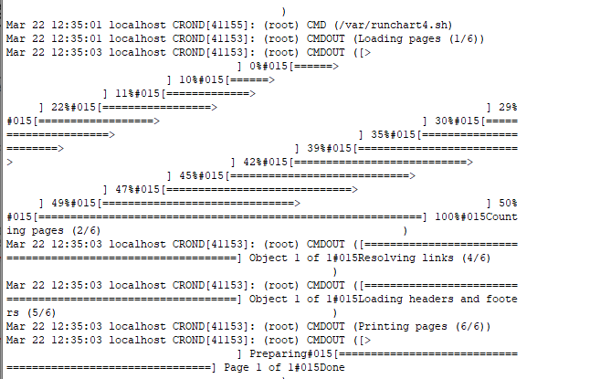

４ー２．タスク計画の結果
実行が成功したことを確認します(ファイルの自動上書き)
cat/var/log/cron
実行結果
12
Notes:
12

Slide 14
※参考資料
https://blog.csdn.net/zhishanmei/article/details/124708584
https://wkhtmltopdf.org/index.html
https://blog.csdn.net/javaJxl/article/details/123989786
https://blog.csdn.net/weixin_53060366/article/details/120329666
https://www.bbsmax.com/A/QV5Z8yXwzy/
13
Notes:
13

